Slide 1
Módulo 8: Recursión
Capítulo 11

Slide 2

La recursión es definir la solución a un problema mediante la solución de una versión más pequeña del mismo problema.

Slide 3


Ejemplo
Definamos un algoritmo para encontrar el camino para llegar a tu casa. El algoritmo debe poder comenzar en cualquiera de las 5 casas.
Llamaremos nuestro algoritmo getHomeFrom().
house4
house3
house2
house1
myHouse

Slide 4


#1: getHomeFrom(myHouse)
Print “I’m home!”
I’m home!
house4
house3
house2
house1
myHouse

Slide 5
#2: getHomeFrom(house1)
Move to next house
getHomeFrom(myHouse)
I’m home!
house4
house3
house2
house1
myHouse

Slide 6
#3: getHomeFrom(house2)
Move to next house
getHomeFrom(house1)
I’m home!
house4
house3
house2
house1
myHouse

Slide 7
#3: getHomeFrom(house3)
Move to next house
getHomeFrom(house2)
I’m home!
house4
house3
house2
house1
myHouse

Slide 8
#4: getHomeFrom(house4)
Move to next house
getHomeFrom(house3)
I’m home!
house4
house3
house2
house1
myHouse

Slide 9
Recursión
Un algoritmo recursivo SIEMPRE debe tener por lo menos dos partes:
Un caso base.
Un caso recursivo.
Modelemos el ejemplo anterior utilizando esta lógica:
Clase GoHome

Slide 10
public class GoHome {
public static final int MY_HOUSE = 0;
public static void getHomeFrom(int houseNumber) {
//Base case
if (houseNumber == MY_HOUSE) {
System.out.println("I'm home!");
} else {
//Recursive case
System.out.println("I'm at house" + houseNumber);
//move forward to next house
int currentHouse = houseNumber - 1;
GoHome.getHomeFrom(currentHouse);
}
}
public static void main(String[] args) {
int house3 = 3;
GoHome.getHomeFrom(house3);
}
}

Slide 11
Ejemplo:
public static void main(String[] args) {
int house3 = 3;
GoHome.getHomeFrom(house3);
}

Slide 12
public static void getHomeFrom(int houseNumber) {
if (houseNumber == MY_HOUSE) {
System.out.println("I'm home!");
} else {
System.out.println("I'm at house" + houseNumber);
int currentHouse = houseNumber - 1;
GoHome.getHomeFrom(currentHouse);
}
}
Output
I’m at house3
I’m at house2
I’m at house1
I’m home!
public static void getHomeFrom(int houseNumber) {
if (houseNumber == MY_HOUSE) {
System.out.println("I'm home!");
} else {
System.out.println("I'm at house" + houseNumber);
int currentHouse = houseNumber - 1;
GoHome.getHomeFrom(currentHouse);
}
}
getHomeFrom(2)
public static void getHomeFrom(int houseNumber) {
if (houseNumber == MY_HOUSE) {
System.out.println("I'm home!");
} else {
System.out.println("I'm at house" + houseNumber);
int currentHouse = houseNumber - 1;
GoHome.getHomeFrom(currentHouse);
}
}
getHomeFrom(1)
public static void getHomeFrom(int houseNumber) {
if (houseNumber == MY_HOUSE) {
System.out.println("I'm home!");
} else {
System.out.println("I'm at house" + houseNumber);
int currentHouse = houseNumber - 1;
GoHome.getHomeFrom(currentHouse);
}
}
getHomeFrom(0)

Slide 13
GetHomeFrom(3)
getHomeFrom(3) → Imprimir en la consola “I’m at house 3” e invocar getHomeFrom(2).
getHomeFrom(2) → Imprimir en la consola “I’m at house 2” e invocar getHomeFrom(1).
getHomeFrom(1) → Imprimir en la consola “I’m at house 1” e invocar getHomeFrom(0).
getHomeFrom(0) → Imprimir en la consola “I’m home!”

Slide 14
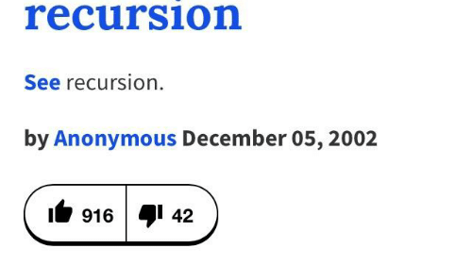

Slide 15
Diseñar recursión eficiente
Un algoritmo recursivo SIEMPRE debe tener por lo menos dos partes:
Un caso base. Debe contener los escenarios que ya no pueden ser reducidos a un caso menor.
Un caso recursivo. El argumento del caso recursivo debe ser un caso reducido del argumento original.
Modelemos el ejemplo anterior utilizando esta lógica:
Clase GoHome

Slide 16

Recursión infinita
Supongamos que dejemos fuera la condición de salida:
public static void getHomeFrom(int houseNumber) {
System.out.println("I'm at house" + houseNumber);
//move forward to next house
int currentHouse = houseNumber - 1;
GoHome.getHomeFrom(currentHouse);
}

Slide 17

ERROR! Ciclo Infinito
public static void getHomeFrom(int houseNumber) {
System.out.println("I'm at house" + houseNumber);
//move forward to next house
int currentHouse = houseNumber - 1;
GoHome.getHomeFrom(currentHouse);
}

Slide 18
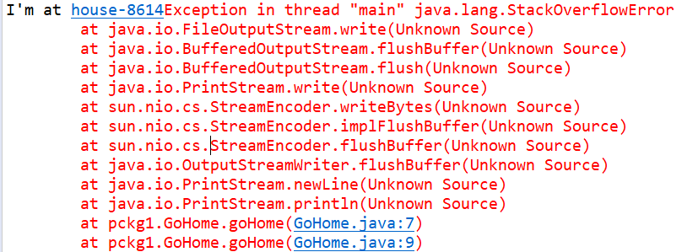
I’m at house3
I’m at house2
I’m at house1
I’m at house0
I’m at house-1
I’m at house-2
…
I'm at house-8611
I'm at house-8612
I'm at house-8613
ERROR! Ciclo Infinito

Slide 19
Caso de Estudio
Diseña un método que reciba un número entero positivo y retorne la cantidad de ceros que contenga.
Ejemplos: getNumberOfZeros(10320) → 2
public static int getNumberOfZeros(int n) {
}
¿Cuáles son los casos base?
¿En qué casos podemos reducir aún más el problema?

Slide 20
Caso de Estudio
Caso base:
Si el número recibido es igual a 0, entonces no podemos reducir el problema. Retornamos 1.
Si el número recibido está entre 1 y 9, no podemos reducir el problema. Retornamos 0.
Ejemplo:
getNumberOfZeros(0) → 1
getNumberOfZeros(1) → 0
getNumberOfZeros(7) → 0

Slide 21
Caso de Estudio
Caso recursivo:
Si el número recibido es mayor o igual a 10, revisaremos el dígito menos significativo y revisamos si este es igual a 0.
Si es igual a 0, retornamos 1 + getNumberOfZeros(number/10).
Si es diferente a 0, retornamos 0 + getNumberOfZeros(number/10).
Ejemplo:
getNumberOfZeros(123) → 0 + getNumberOfZeros(12)
getNumberOfZeros(100) → 1 + getNumberOfZeros(10)
getNumberOfZeros(607) → 0 + getNumberOfZeros(60)

Slide 22
Ejemplo: Ejecución de countNumberOfZeros(104020)
countNumberOfZeros(104020)
1 + countNumberOfZeros(10402)
0 + countNumberOfZeros(1040)
1 + countNumberOfZeros(104)
0 + countNumberOfZeros(10)
1 + countNumberOfZeros(1)
Caso recursivo
0
Caso base

Slide 23
public static int getNumberOfZeros(int number) {
// Base case #1: 0 is exactly 1 zero
if (number == 0)
return 1;
// Base case #2: Numbers between 1 and 9 contain exactly 0 zeros
if (number <= 9)
return 0;
//Calculate newNumber by dividing number by 10, to remove least significative digit
int newNumber = number / 10;
//Recursive case #1: Least significative digit is 1 zero
if (number % 10 == 0) {
return 1 + getNumberOfZeros(newNumber);
//Recursive case #2: Least significative digit is not a zero
} else {
return 0 + getNumberOfZeros(newNumber);
}
}

